Slide 1


אַיֶּכָּה-הקשר המגדל
קורס מבוא במכון מפרשים
מפגש שני
דר' קלאודיה לנג, פסיכולוגית קלינית מדריכה
Notes:
הצגה עצמית.
התקווה למפגש פנים אל פנים .. כמורה, יש רצון לקשר אישי במהלך הלימוד, מתארת לעצמי שללמוד מול מסך במיוחד כשלא מעט ממפגשי העבודה נעשים דרכו.. יוצר אתגר לריכוז, לחיבור הרגשי, לתחושה של הדבר מקרוב..
חשיבות להתבוננות העצמית, בקורסי ההכשרה של איכה, בדרך כלל חלק מהלימוד הוא קבוצת הורים- עבודה על עצמנו כהורים. פה ננסה לשלב הזמנות אליכם להתבונן פנימה
זו גם דרך לומר שמדובר בקורס מבוא, לא בהכשרה להיות מטפל איכה. לכך נדרש לימוד נוסף.
מבנה הקורס-
כמה מורים- קלאודיה, לילך, ריה, איתן ורונית. רונית תהיה המורה שתלווה אתכם לאורך כל המפגשים, תעביר את ההרצאה השלישית בכל יום לימוד. מזכירה את אמנת מפרשים- חיבור עם מצלמה, פרטיות המידע, נוכחות

Slide 2
נושאי המפגש
מושגי אייכה: סיכום עד כה
יחידה ראשונה: ערכים
יחידה שנייה: השפה הרגילה
Notes:
לידתה של השיטה
תמורות בהורות והסתבכות הקשר הורה-ילד כנקודת מוצא להבנת הגישה
מבט אקולוגי-אינטרסובייקטיבי על קשיים של ילדים ועל קשיים ביחסי הורים-ילדים
הכרה הדדית, מתן כיוון, חירות, אחריות ויחס מכבד כעקרונות מנחים של קשר מגדל.
להתייחס לכך שהבנת הסיבוך משמעותית כיוון שהיא משרטטת את הדרך להחלץ מסיבוך, לתת לו מענה, שזה מה שטיפול איכה למעשה עושה/מציע.

Slide 3

מושגי אייכה: סיכום עד כה
סרבני טיפול/תקועי טיפול אייכה כמודל המשלב
גישה/שיטה מודל החסך הרגשי
אייכה כגישה התפתחותית השיבוש הכמותי/האיכותי
תקיעות/תנועה ההורה האלכסוני/אובדן דרך
מצבי פער בתוך קשר הכרה הדדית/2 סובייקטים
מניעה וחיסון סביבה אקולוגית
שדה הטיפולי/שדה החינוכי סביבה מתירה/ מאפשרת
הורות דגם אם/אב פסיכולוגיית המניע/ האפשור
צרכי הענות/צרכי כיוון ההורה כמגדלור/הנותן כיוון

Slide 4

השאלה המרכזית באייכה:
כיצד יכול הורה מיטיב להשפיע ולכוון להתפתחות...
בלי לתקוף ובלי להימחק,
בלי לבטל ובלי להתבטל?
במיוחד כשיש פער בין ההורה לילד
וכשהילד לא בהכרח רוצה הכוונה!
Notes:
אז איך מכוונים? אם הילד זורם איתנו, אין בעיה. אבל מה עושים כשהילד לא משתף פעולה בנושא? כשהילד בפער, איך נכוון אותו מבלי לתקוף אותו ומבלי להימחק?
לדוגמא, ילד לא רוצה לסדר את החדר: "זה החדר שלי ואני רוצה אותו ככה". השאלה היא מה עושים עם הפער? איך מצד אחד לא משתלטים וכופים באופן כוחני, ומצד שני מכוונים לכך ולא מוותרים על הצורך ההתפתחותי של הילד, למשל התארגנות.
נשהה את התשובה לשאלה זו לאחר התרגיל.

Slide 5

Notes:
תרגיל המגדלור: נזמין אתכם לתרגיל ובו נשתמש בדמיון. (תמונת ים שקט. תמונה ים סוער)
נלך לנו לחוף הים. לתוך הים השקט.

Slide 6
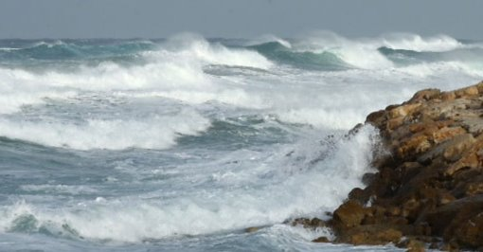
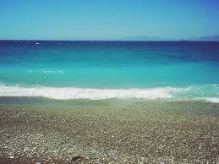
Notes:
לאט לאט תתחילו לראות איך הים נהיה סוער.
מי שמתאים לו מוזמן לעצום עיניים.
רחוק אי שם בין הגלים אתם רואים ספינה קטנה במצוקה.
אתם על החוף. מזמינה אותכם לדמיין את המגדלור שמחפש לאותת לספינה את הכיוון לחוף. איך הוא נראה, מה הגודל, ממה הוא בנוי, איך הוא מאיר, מה הספינה רואה.
הסירה שטה בין הגלים, רגע מתקרבת, רגע מתרחקת, רגע נעלמת מהעין של המגדלור.
האם הסירה תגיע לחוף? מה קורה בסיפור בין הסירה למגדלור? מי שמוכן שיפקח את העיניים.
סבב: לשתף:
אצל מי הסירה הגיעה לחוף?
אצל מי הסירה נעלמה?
אצל מי טבעה?
עדיין מטלטלת?
מי רוצה לתאר מה ראה?
מה הרגישה הסירה? היה קשה, מפחיד?
מה הרגיש המגדלור? דאגה? אחריות?
אתם בעצם פרסתם את כל הסיפור שמתייחס לשאלה: איך אנו מכוונים את הילד.
רוצים שיגיע לחוף.
בלי לתקוף.
בלי לנטוש.
לכוון דרך צורכי הכיוון, בלי שהילד בהכרח מבקש.
לא בטוח ב100% שהסירה תגיע לחוף.
הסירה היא הגדל שלנו, שנמצא בים. לפעמים הים שקט, לפעמים הים סוער. הסירה בסופו של דבר צריכה למצוא את דרכה. הסירה והמגדלור הם לא אותו הדבר, והם לא אפילו מחוברים. הם גופים נפרדים מצד אחד, אך מאוד מחוברים. יש קשר ויש תקשורת. למרות שלפעמים קשה לסירה לראות את המגדלור, או קשה למגדלור לראות את הסירה. מה שבטוח – ככל שהים יותר סוער – כולם נמצאים במאמץ. המגדלור צריך להיות בגובה המתאים עם האור המתאים שיראו אותו תחת כל מיני תנאים. הסירה עלולה לטבוע. זה קטע מאוד מפחיד. לרוב היא לא טובעת למרות שאנחנו בחרדה מכך. למרות החרדה והסכנה, המגדלור מאיר את עצמו. לא תולש את עצמו מהקרקע ולא מושיט חבל.
הים הסוער מייצג את החיים, המורכבויות והאתגרים. המניע.

Slide 7
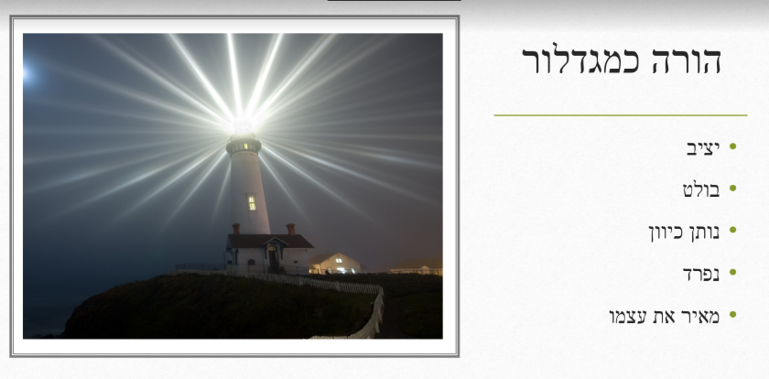
מגדל כמגדלור
יציב
בולט
נפרד
נותן כיוון ברור
מאיר את עצמו
מסמן את החוף הבטוח
Notes:
המגדלור מייצג את ההורה: יציב, בולט, נותן כיוון, נפרד, מאיר את עצמו
הידיעה שאופן הגידול יש השפעה משמעותית בילדים. יש לנו יכולת לעשות נזק. המקום הזה נורא מפחיד ונורא מנהל אותנו. השם מגיע משם. המסתתר הוא ההורה, מסתתר מהמקום שיחשוף אותו מהחרדה שהוא חושש ממנה לפגוע את הילד. נוטה לא להאיר את עצמו מרוב פחד.
הסירה צריכה לרצות להינצל וצריכה להיות אקטיבית, לנקוט בצעדים. הסירה היא זו שבתנועה.
המגדלור מכוונת את היעד אך הסירה היא זו שצריכה לסגור את הפער.
הנחת היסוד – שהסירה רוצה להגיע לחוף. דרך הקשר והתקשורת.

Slide 8
ההורה כמגדלור
כמו מגדלור, ההורה מאיר את עצמו. הוא מבטא בפני הילד באופן מתאים, ברור ומכבד
את הצורך שלו כהורה אכפתי המכוון את ילדו להתפתחות.
זוהי השפה המגדלת
ההורה נותן ביטוי לרגש שלו, לצורך שלו, לגבולות שלו.
הוא נותן ביטוי לאוטונומיה שלו תוך שמירה על האוטונומיה של הילד
ושומר על עצמו, וכך גם על הילד ועל הקשר
Notes:
אוקיי, צריך לכוון, אבל איך? לאן? את זה נלמד מחר...כדי להיות בהירים לילד אנו צריכים לעשות עבודה פנימית קודם עם עצמנו.
קשה ללמוד. צריך להיגמל מהשפה הישנה. צריך לתרגל את השפה החדשה. אנחנו מדברים על 2 שפות, המגדלת והרגילה. כשנרצה לכוון נעשה זאת בשפה המגדלת. בשאר הזמן ניתן לדבר בשפה הרגילה.
השפה המגדלת דורשת דיוקים אך גם לא לדבר בו זמנית בשפה הרגילה. אנחנו רוצים בהירות. וזה אתגר כי השפה הרגילה היא טבעית ושגורה בנו. במצב שהגדל בתקיעות התפתחותי והשיטות האחרות לא עזרו או הוא לא שיתף איתם פעולה, אני לא צריכה את השפה המגדלת. אם הגדל שותף ומבקש עזרה או נענה לעזרה אז כל שיטה טיפולית אפשרית, והשפה הרגילה אמורה לעבוד. אבל כשהגדל תקוע התפתחותית והשפה הרגילה לא עובדת או

Slide 9
יחידה ראשונה: ערכים

Slide 10
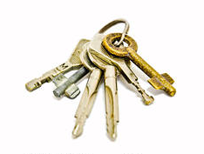
תרגיל
מה מאפיין אדם מפותח?
תכתבו 5 מאפיינים:
ככל שאדם יותר מפותח כך הוא יותר /כך יש לו יותר:
1._______
2._______
3._______
4._______
5._______
Notes:
צורך בהשלמת הטקסט?
תכתבו 5 פעמים את המשפט:
ככל שאדם יותר מפותח כך הוא יותר/כך יש לו יותר ______________________________.
יכולת להחזיק מורכבות
יכולת לסמוך על עצמך
אחראיות
גמיש
מאוזן (נע בין פסיביות לאסרטיביות)
יציב (פחות רה-אקטיבי)
שמח
בעל פרספקטיבה
מסוגל לשאת אי נוחות
בעל ידע
רגיש לאחר
מודעות עצמית
מודעות לסביבה
עצמאות רגשית
חופש לבחור
ערכי
יצירתיות
אוטנטיות
יכולת לשחק
כבוד
אמפטיה
ניתן לראות שהתשובות קשורות לתיאוריה הפסיכולוגית שכל אחד מחזיק.
ויניקוט –
בולבי –
הומניסטי –

Slide 11
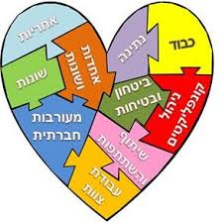
הערך המגדל
סובייקטיבי - תלוי הורה, תיאוריה פסיכולוגית, תקופה ותרבות
ניתן לרכישה דרך אימון ותרגול
ההתפתחות שלו מתרחשת במרחב, תלויה בסביבה מאפשרת/מתירה

Slide 12
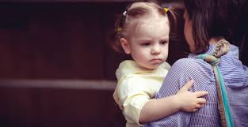
תרגיל
ילדה משחקת בגן השעשועים.
כשאמא אומרת שצריך לחזור הביתה
הילדה צורחת: "אמא, תרימי אותי"!
האמא מרימה אותה, וכך חוזרות הביתה.
איזה פתרון הילדה מנסה לפתור?
מה הפוטנציאל השלילי שעבר אקטיבציה?
מה הפוטנציאל החיובי שנשאר רדום?
Notes:
טקסט?

Slide 13
תרגיל
גלעד, תלמיד בכיתה ג'.
כאשר מתקיימים דיונים בכיתה, גלעד מתפרץ כל הזמן, ולא מאפשר לאחרים להביע את עצמם.
לעיתים קרובות, גלעד לועג לתלמידים אחרים אם טעו בתשובה שנתנו למורה.
איזה פתרון הילד מנסה לפתור?
מה הפוטנציאל השלילי שעבר אקטיבציה?
מה הפוטנציאל החיובי שנשאר רדום?
Notes:
טקסט?

Slide 14
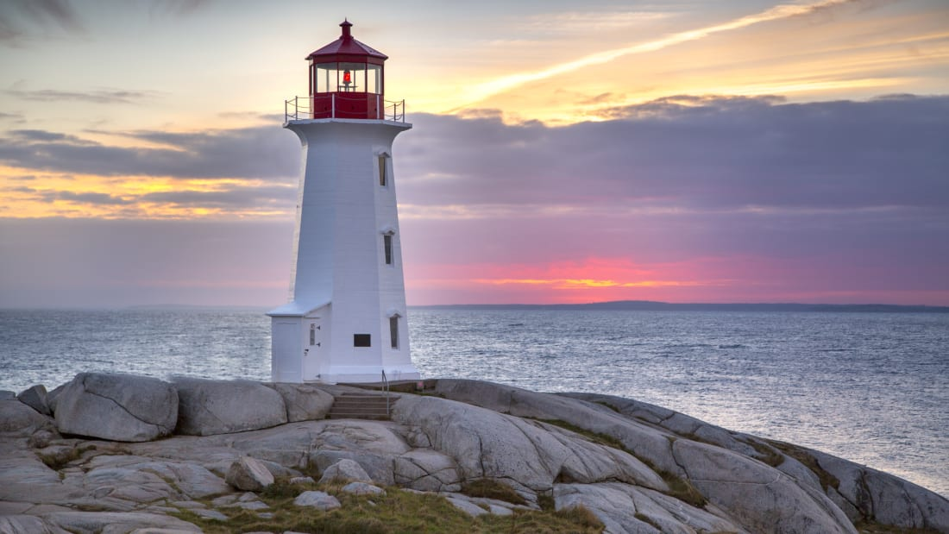
איך הורה מאיר את עצמו?
דרך הערך ההתפתחותי
1. זיהוי הערך
2. ביטוי הערך
Notes:
טקסט?

Slide 15
התמודדות (יעילה) עם כשלון
התמודדות (יעילה) עם חרדה
דחיית סיפוקים
להגיב ללא אלימות
לתת מקום לאחר ולדעותיו
לתת מקום לעצמי ולדעותיי
מיומנויות של דיאלוג
נתינה לאחר
פנייה לעזרה
היכולת להיעזר
היכרות עם עצמי
פתיחות
______________
______________
______________
______________
אוטנטיות
יושר
שמחה
קירבה
השקעה במשימות
קבלת סמכות
כיבוד מרחב האחר
כבוד לעצמי
אמון
ערבות הדדית, משפחתיות
אופטימיות
מחילה
חמלה
התחשבות
אחריות סביבתית
מודעות עצמית
שימוש בחוזקות שלי
סובלנות
הקשבה
רגישות לצרכי האחר
יוזמה
מיומנויות למידה
מיומנויות כתיבה וקריאה
ידע ספציפי (מתמטיקה , אנגלית)
התמדה
חריצות
הדדיות
עצמאות
אחריות
הבעת רגשות
כבוד לאחר
עמידה בלחץ
היכולת לקבל "לא"
יכולת ויסות רגשי
פתרון קונפליקטים
תכנון זמן
שליטה עצמית
ביטוי עצמי
איפוק
סדר וארגון
יכולת להתפשר
מצויינות
עמידה על שלי
גמישות
תקשורת
שמירה על הבריאות
Notes:
דבר אחד הוא מאוד ברור. התפתחות מתרחשת במרחב. הוא תלוי סביבה. אנחנו נולדים עם המון פוטנציאלים, חלקם חיובים וחלקם שליליים. אילו יבואו לידי ביטוי תלוי סביבה מגדלת. מה היא היכולת שנחשבת יכולת גבוהה בה סביבה בה אנו נמצאים כשהסביבה היא גם ההקשר המשפחתי, החברתי של השווים והתרבותי. מה הם הפוטנציאלים שיעברו אקטיבציה, ומהם הפוטנציאלים שיישארו רדומים. אנו בטיפול אייכה עסוקים במה הפוטנציאל הרדום שטרם קיבל תנאים נוחים להתפתחות ומהם הפוטנציאלים השלילים שמקבלים תנאים נוחים מדי להתפתחות. אנחנו כבני אדם עסוקים כל הזמן בלפתור לעצמנו בעיות, להרגיע את החרדה שלנו, למצוא את מקומנו בעולם, להרגיש שייך, מסוגל, בעל יכולת. אלו יכולים להתממש דרך שליליות – כוחנות, כיבוש. זה לא יטיב איתנו. סביבה שמאוד מקפידה לא לאפשר לדרכים לא בונות של הימצאות בתוך מערכות יחסים ובעולם בכלל, בעצם אי האפשור שלה מכוונת את הילד לחפש באופן אקטיבי דרכים בונות יותר או בריאות יותר לפתור את הקושי של להיות בן אדם בעולם. דוגמה: ילדה ששיחקה בגן שעשועים, צריך לחזור הביתה וצורחת – אמא תרימי אותי. היא פותרת בעיה של עייפות. אם פתרון זה מתאפשר לא מאפשר לה לעשות אקטיבציה של הפוטנציאל החיובי הרדום להתמודד עם קושי ולעשות משהו שלא נעים לי. מרבית הפוטנציאלים החיובים שנרצה לעשות להם אקטיבציה הערעור שלהם צריך לבוא מבחוץ. לעומת הפוטנציאלים השליליים ששלנו שהם אוטומטיים ובאים מבפנים.
תסתכלו על הלוח ותראו שכל היכולות שכתבתם הם יכולות שמבחינת טיפולוגיה יושבות באגו. הם יכולות מפותחות ונלמדות שדורשות תנאים מתאימים ואימון חוזר. רכישה ותרגול. התרבות שלנו היא הרבה יותר עובדת בלתת מענה לילד ושתהיה לו חוויה טובה ומיידית ופחות עסוק בערכים.

Slide 16
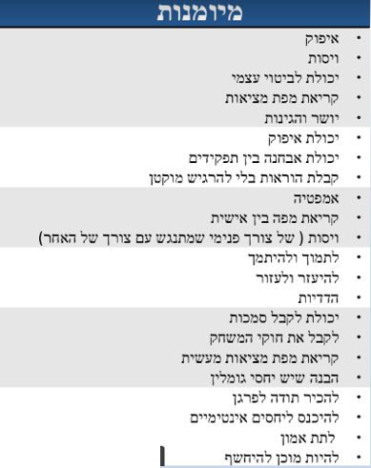
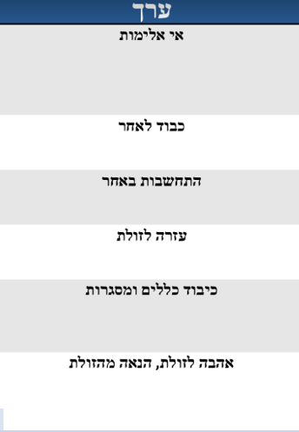
ערכים בינאישיים
Notes:
חסר טקסט?

Slide 17
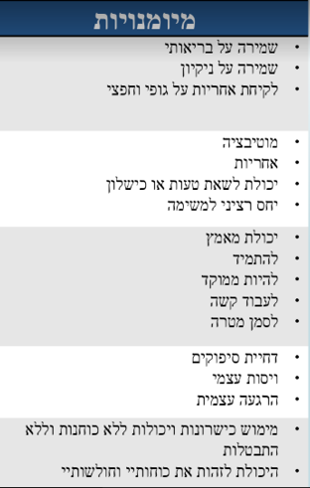
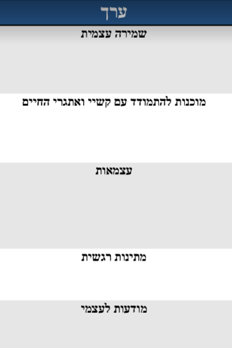
ערכים תוך אישיים
Notes:
חסר טקסט?

Slide 18

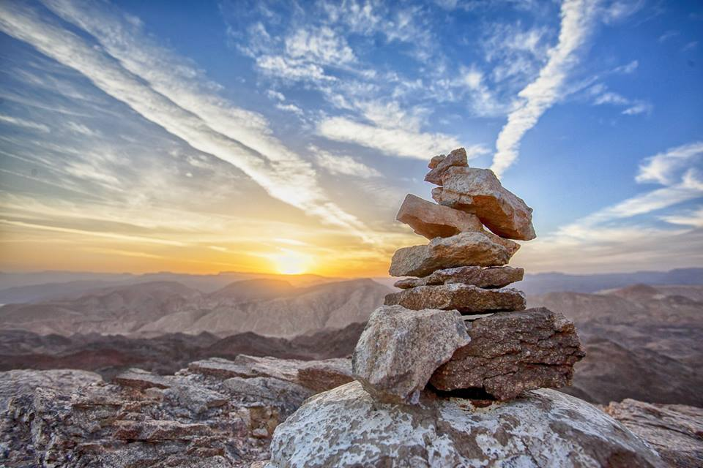

היררכיית ערכים
ערכים שבין האדם לסביבתו: דרך ארץ, כבוד
ערכים שבין אדם לבין עצמו: ויסות, איזון, שפיות, תפקוד
ערכים של הצלחה: ציונים, הישגים, תואר

Slide 19
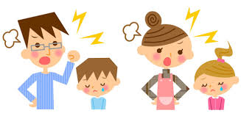
תרגיל בקבוצות: מתרגלים ערכים
חשבו על משהו שמכעיס, מדאיג או עושה אי שקט
בקשר לילד או לגדל שלכם
ותנסו לזקק את הערך ההתפתחותי אותו תרצו לקדם

Slide 20
התערבות "אייכית"
תחושת אי נחת/דאגה
ברור ערכי
הארת עצמי - שינוי היחס של ההורה אל הבעיה של הילד
ואל האופן בו הילד מתמודד עמה
קשר
שינוי ביחס של הילד אל בעייתו
(לקיחת אחריות ובעלות על הבעיה)
תנועה לכיוון התפתחות והיחלצות מהבעיה
Notes:
חסר טקסט?

Slide 21
יחידה שנייה: השפה הרגילה

Slide 22

תרגיל בקבוצות: שאלון תגובות הוריות
סבב היכרות קצר
שיתוף חווית מילוי השאלון: מה זה עורר בכם?
מה גיליתם? מה הפתיע אותכם?
מה לא היה ברור?
Notes:
משימת שאלון: כעת נתעסק בדפים שחילקנו בסוף היום: השאלון. למי יצא למלא?
לא רוצה לתת יותר מדי הנחיות בשלב הזה, כי ככה ההורים מקבלים אותו בהתחלה, בלי הרבה הסברים: זהו שאלון של תגובות הוריות כלפי אחד הילדים אשר אתם מודאגים לגביו סביב נושא מסוים. תחזיקו את הדאגה בקשר לילד ולמלא את השאלון. תסתכלו על תשובות הקצה שנתתם, ותחשבו האם יש דפוס או מכנה משותף בין תשובות הקצה. תנסו לאפיין אותן.
דיון: מי יכול לשתף, איך הייתה ההרגשה במילוי השאלון?
בטבעי, אנחנו לא תמיד מוכנים לעשות מאמץ מיוחד במקומות שאנו לא בטוחים מה ייצא לנו מזה
לא נוח לראות מה שמסמנים. צריך להיות מודעים שאנו עובדים עם ההורים על מקומותרגישים שמעוררים כל מיני מקומות פגיעים, מיואשים, חרדתיים, הצפה, פגיעות, אשמה, עייפות, תשישיות. מתוך הלמידה שלנו ביומיים האחרונים, עצם מילוי שאלון על תגובות הוריות יושב על תפיסה בסיסית באייכה – הסובייקטיביות, הפריצה, הסביבה המתירה. יש חלקים אחרים שמשפיעים – גנטיקה, גירושין, וכו' – אבל לחלק הסביבתית יש השפעה חשובה ואנו שמים לה פוקוס לא כי היא הכי חשובה אלא כי עליה יש לנו שליטה והשפעה.
מי מוכן לשתף מה ההיגדים הגבוהים, מה הדפוס שלו?
בואו נסתכל על ההיגדים ונחלק אותם ל3 קבוצות שונות.
באיזה קבוצה אתם יותר בולטים?
מה משותף לכל קבוצה, איזה שם אפשר לתת לה?
בכל קבוצה, איזה מסר זה מעביר לילד?
קבוצה ראשונה (1-9)
מי מצא את עצמו בקבוצה אחת?
זו קבוצת הוויניקוטיאנים, הקבוצה הטבעית למטפלים
קבוצה מגוננת, לוקחת אחראיות במקום הגדל - דגם אם
המסר לילד: אתה קטן, חלש, לא מסוגל. אני לא מאמינה שאתה יכול, לא סומכת עליך. מסר מחליש, בניגוד לכוונות. אין נפרדות – אין פה שני סובייקטים
חוסר הכרה בחזקו ובבגרותו של הילד
קבוצה שנייה (25-10)
מי מצא את עצמו בקבוצה השנייה
זו קבוצה תוקפת, כופה, מבקרת או גם נוטשת - דגם אב
מסר: אתה רע, מקולקל, דפוק.
אתה מחוק – אין פה שני סובייקטים
פגיעה בכבודו ובערכו וטובו של הילד
קבוצה שלישית (26-35)
מי מצא את עצמו בקבוצה השלישית
זו קבוצה בה ההורה מתבטל, מעורפל, לא ברור. נכבה האור במגדלור.
רק אתה קיים. אתה נסיך. אתה הסובייקט, אני מחוק. לילד אין הורה – הוא יתום. אבוד. אין לו מי שיכוון ויראה לו את הדרך. המגדלור חשוך.
פגיעה בחופש של ההורה ובתחושת המוגנות שלו.
שימו לב לכוכבית של הדדיות. יש הרבה התנהגויות שהם בסדר גמור עם הילד בשיתוף. משוחח/חופר. אמפטיה (אתה עייף)/מגדיר אותו. מה שקובע זה האם יש הדדיות או אין הדדיות. כשאנחנו שנינו באותו ראש בנושא הזה. יש המון נושאים שבהם אנחנו בהדדיות, בשותפות עם הילדים. הבעיה היא כשאין לי שותף. כשיש פער.
ההורים שותפים שלנו, אנו יחד צוות. לכן מאוד ניזהר לא להיכנס למקום שיפוטי סביב ההיגדים. נקודת ההנחה היא שההורה הוא טוב דיו. אם עושה מה שעושה – זה כי צריך לפתח יכולות (ויסות, לשמור על עצמו).
דיון: מי הדברים שדיברנו עליהם, מה יכול להיות הכותרת לשאלון?

Slide 23

תרגיל: מקבצי השאלון
תסתכלו על ההיגדים. ניתן לחלק אותם ל-3 מקבצים.
תחשבו:
מה משותף לכל קבוצה?
איזה שם אפשר לתת לה?
איזה מסר מעבירים לילד?
מה המחיר?
Notes:
משימת שאלון: כעת נתעסק בדפים שחילקנו בסוף היום: השאלון. למי יצא למלא?
לא רוצה לתת יותר מדי הנחיות בשלב הזה, כי ככה ההורים מקבלים אותו בהתחלה, בלי הרבה הסברים: זהו שאלון של תגובות הוריות כלפי אחד הילדים אשר אתם מודאגים לגביו סביב נושא מסוים. תחזיקו את הדאגה בקשר לילד ולמלא את השאלון. תסתכלו על תשובות הקצה שנתתם, ותחשבו האם יש דפוס או מכנה משותף בין תשובות הקצה. תנסו לאפיין אותן.
דיון: מי יכול לשתף, איך הייתה ההרגשה במילוי השאלון?
בטבעי, אנחנו לא תמיד מוכנים לעשות מאמץ מיוחד במקומות שאנו לא בטוחים מה ייצא לנו מזה
לא נוח לראות מה שמסמנים. צריך להיות מודעים שאנו עובדים עם ההורים על מקומותרגישים שמעוררים כל מיני מקומות פגיעים, מיואשים, חרדתיים, הצפה, פגיעות, אשמה, עייפות, תשישיות. מתוך הלמידה שלנו ביומיים האחרונים, עצם מילוי שאלון על תגובות הוריות יושב על תפיסה בסיסית באייכה – הסובייקטיביות, הפריצה, הסביבה המתירה. יש חלקים אחרים שמשפיעים – גנטיקה, גירושין, וכו' – אבל לחלק הסביבתית יש השפעה חשובה ואנו שמים לה פוקוס לא כי היא הכי חשובה אלא כי עליה יש לנו שליטה והשפעה.
מי מוכן לשתף מה ההיגדים הגבוהים, מה הדפוס שלו?
בואו נסתכל על ההיגדים ונחלק אותם ל3 קבוצות שונות.
באיזה קבוצה אתם יותר בולטים?
מה משותף לכל קבוצה, איזה שם אפשר לתת לה?
בכל קבוצה, איזה מסר זה מעביר לילד?
קבוצה ראשונה (1-9)
מי מצא את עצמו בקבוצה אחת?
זו קבוצת הוויניקוטיאנים, הקבוצה הטבעית למטפלים
קבוצה מגוננת, לוקחת אחראיות במקום הגדל - דגם אם
המסר לילד: אתה קטן, חלש, לא מסוגל. אני לא מאמינה שאתה יכול, לא סומכת עליך. מסר מחליש, בניגוד לכוונות. אין נפרדות – אין פה שני סובייקטים
חוסר הכרה בחזקו ובבגרותו של הילד
קבוצה שנייה (25-10)
מי מצא את עצמו בקבוצה השנייה
זו קבוצה תוקפת, כופה, מבקרת או גם נוטשת - דגם אב
מסר: אתה רע, מקולקל, דפוק.
אתה מחוק – אין פה שני סובייקטים
פגיעה בכבודו ובערכו וטובו של הילד
קבוצה שלישית (26-35)
מי מצא את עצמו בקבוצה השלישית
זו קבוצה בה ההורה מתבטל, מעורפל, לא ברור. נכבה האור במגדלור.
רק אתה קיים. אתה נסיך. אתה הסובייקט, אני מחוק. לילד אין הורה – הוא יתום. אבוד. אין לו מי שיכוון ויראה לו את הדרך. המגדלור חשוך.
פגיעה בחופש של ההורה ובתחושת המוגנות שלו.
שימו לב לכוכבית של הדדיות. יש הרבה התנהגויות שהם בסדר גמור עם הילד בשיתוף. משוחח/חופר. אמפטיה (אתה עייף)/מגדיר אותו. מה שקובע זה האם יש הדדיות או אין הדדיות. כשאנחנו שנינו באותו ראש בנושא הזה. יש המון נושאים שבהם אנחנו בהדדיות, בשותפות עם הילדים. הבעיה היא כשאין לי שותף. כשיש פער.
ההורים שותפים שלנו, אנו יחד צוות. לכן מאוד ניזהר לא להיכנס למקום שיפוטי סביב ההיגדים. נקודת ההנחה היא שההורה הוא טוב דיו. אם עושה מה שעושה – זה כי צריך לפתח יכולות (ויסות, לשמור על עצמו).
דיון: מי הדברים שדיברנו עליהם, מה יכול להיות הכותרת לשאלון?

Slide 24
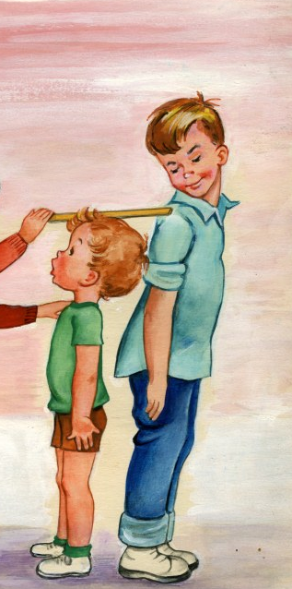
מקבץ 1 (1-10)
"מקטין" את הילד
(לא מכבד את פוטנציאל הגדילה של הילד)
המסר: אני חלש, קטן, לא מסוגל
המחיר: חוסר הכרה בחוזקו ובבגרותו של הילד
דוגמאות: לתת לו פטור על מעשיו, להצדיק אותו, לרחם עליו, לקחת אחריות במקומו, לייעץ לו ללא בקשה מצידו, לפרש אותו, לרצות אותו, לנהוג כאילו לא קרה כלום.

Slide 25

סרטון רחוב ברזני
*מתוך "קצרים"

Slide 26
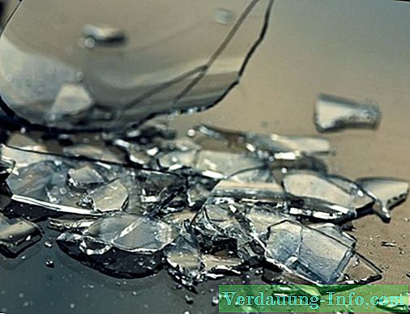
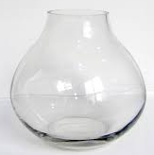
מטאפורת הכד
Notes:
חסר טקסט

Slide 27
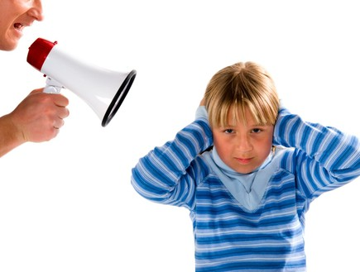
מקבץ 2 (11-25)
תוקף את הילד
(לא מכבדת את האוטונומיה של הילד)
המסר: אתה רע, לא שווה, לא בסדר, לא אהוב
המחיר: פגיעה בכבודו, בערכו ובטובו של הילד.
דוגמאות: לשכנע אותו, לדבר אליו בהכללות, להתווכח איתו, להגדיר אותו, לבקר אותו, "לצחוק" עליו, לאיים עליו, לכפות עליו, לנהוג כאילו הוא לא קיים, לתחקר אותו, לתקוף אותו, להשפיל אותו, "לשפוך" עליו את רגשותיך

Slide 28
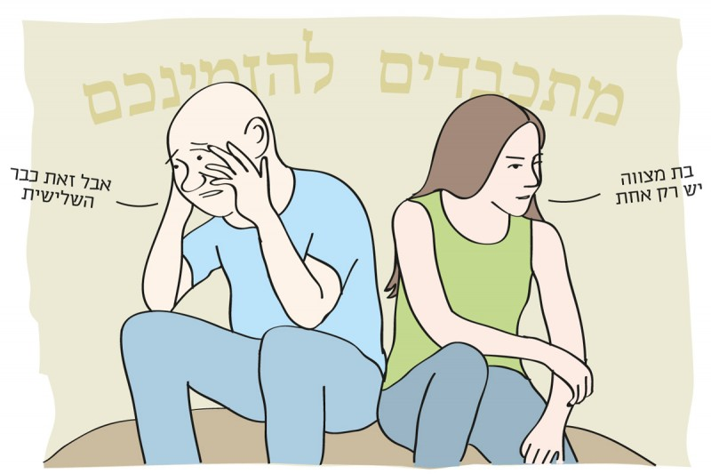
מקבץ 3 (26-35)
"מבטל" את המבוגר המגדל
המסר: ההורה שלי חלש, לא מסוגל. אני לבד
המחיר: פגיעה בחופש ההורה ובתחושת המוגנות שלו
דוגמאות: לדבר באופן מעורפל, להסכים "בתנאי ש...",
להתעלם או לטשטש תחושות שלך, להתעלם מהערכים
שלך, להתעלם מנורמות שקבעת, להתעלם מהצרכים שלך,
להתעלם ממגבלותיך, להישאר במרחב כשאתה חש מאויים.

Slide 29

צמצום איברים/עינת רויכמן
כשאת מצמצמת את האור שלך
את לא מאירה מישהו אחר,
את רק מחשיכה לו
גם את החצר.
כשאת מצמצמת את הנוכחות שלך
את לא מפנה מקום לאלה שבחוץ,
את רק מקשה עליהם לדעת
לאיזה כיוון לרוץ.
את לא שבר, את שלם.
אל תצטמצמי
בשביל מכנה משותף.

Slide 30
תיוג ואבחון כדוגמה לשפה רגילה
שכיחה בתחום הטיפולי
בעל פגם תפקודי-בריאותי
חסר כוחות
לא מווסתת
רגישה
הפרעת קשב
בורדרליין
תיוג ואבחון
בעל פגם מוסרי/חברתי
ילד רע
עצלן
חוצפן
בא מבית קשה
הורים גרושים
מסכן

Slide 31
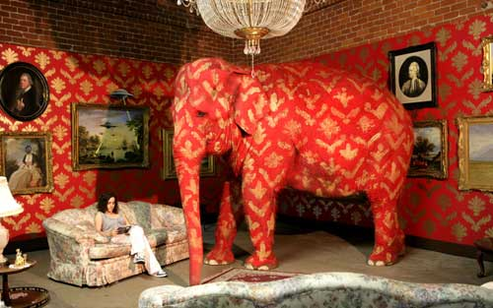
תיוג ואבחון: המחירים
נותן "הכשר" לבעיה
נחווה כמתקפה, פלישה, חודרנות, השפלה
הכחשה של הבעיה
שדרוג של הבעיה
גלגול הבעיה/הסרת האחריות: נותנים פטור במקום לפתור

Slide 33


מצבי הדדיות לעומת פער
הדדיות | פער
משוחח | חופר
נותן תגובה אמפטית: אתה עייף | מגדיר
עוזר לו להכין מערכת | לוקח אחראיות במקומו
מתווכח | נלחם בו, נכנס למאבק כוחות

Slide 34
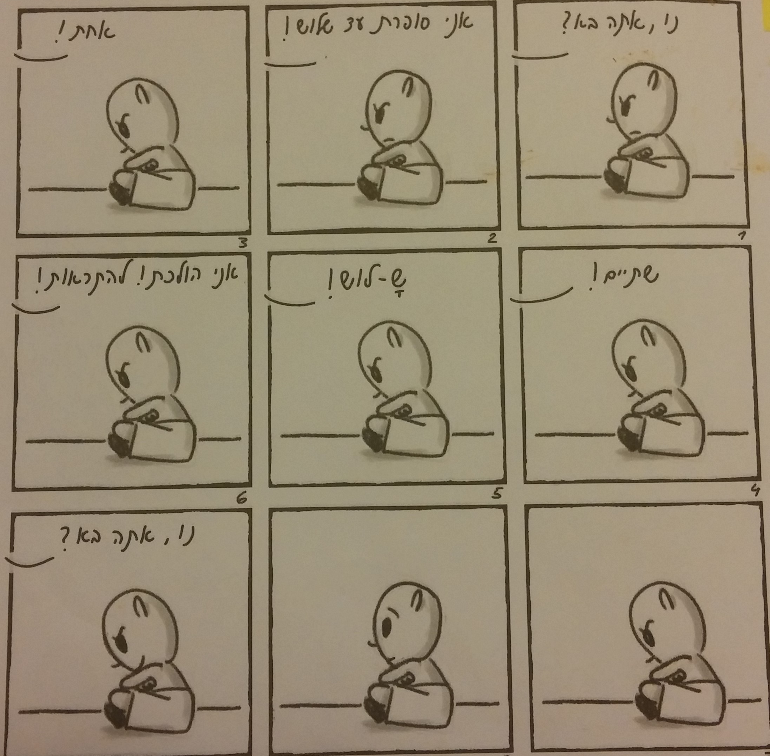
השפה הרגילה: מה הבעיה???
אין שום בעיה כל עוד יש מצב של הדדיות!
לא יעילה במצבים של פער
לא יעילה אם מדובר בדפוס
לא יעילה אם יש תקיעות התפתחותית
לא בהירה:
- המסר לא מגיע
- מגיע כמסר כפול
(פער בין הטקסט לקונטקסט)
- יכולה להקטין או להרחיק
- יוצרת מסר שהוא בניגוד לכוונות
*חמודי / דניאלה לונדון דקל

Slide 35

בלגן בסופר

Slide 36

שיר טיבטי
מתוך "ספר החיים והמתים הטיבטי" / סינגואל רינפוצ'ה
אני הולך באותו רחוב.
במדרכה יש בור עמוק:
אני רואה אותו.
אני נופל לתוכו בכל זאת… כוחו של הרגל.
עיניי פקוחות:
אני יודע היכן אני.
זוהי אשמתי.
אני יוצא מיד.
אני הולך ברחוב.
במדרכה יש בור עמוק:
אני נופל לתוכו.
אני אבוד… אני חסר ישע.
אין זו אשמתי.
לוקח לי נצח למצוא דרך החוצה.
אני הולך באותו רחוב.
במדרכה יש בור עמוק:
אני מעמיד פנים שאינני מבחין בו.
אני נופל לתוכו שוב.
אני לא יכול להאמין ששוב הגעתי לכאן.
אבל אין זו אשמתי.
ושוב לוקח לי נצח לצאת.
אני הולך באותו רחוב.
במדרכה יש בור עמוק:
אני עוקף אותו.
אני הולך ברחוב אחר.

Slide 37

במצב של פער, דפוס חוזר ותקיעות...
העבודה היא בשני שלבים:
שלב 1: גמילה מהשפה הרגילה
שלב 2: שימוש בשפה המגדלת

Slide 38
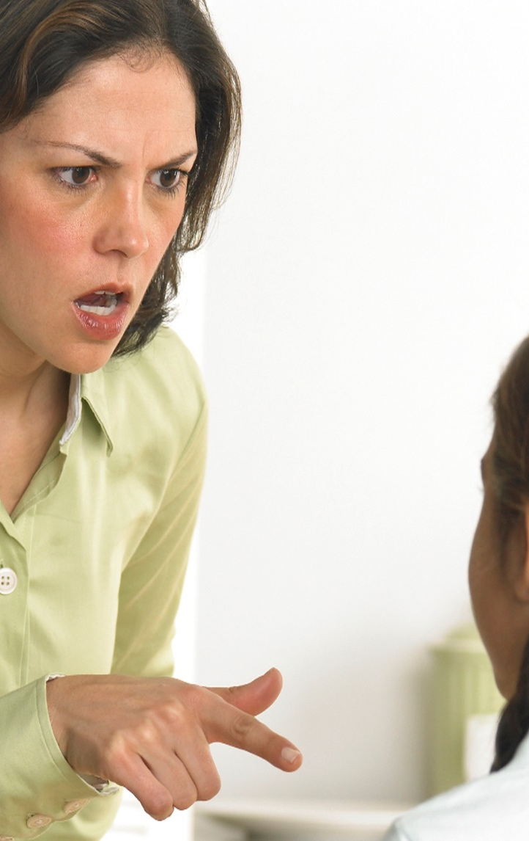
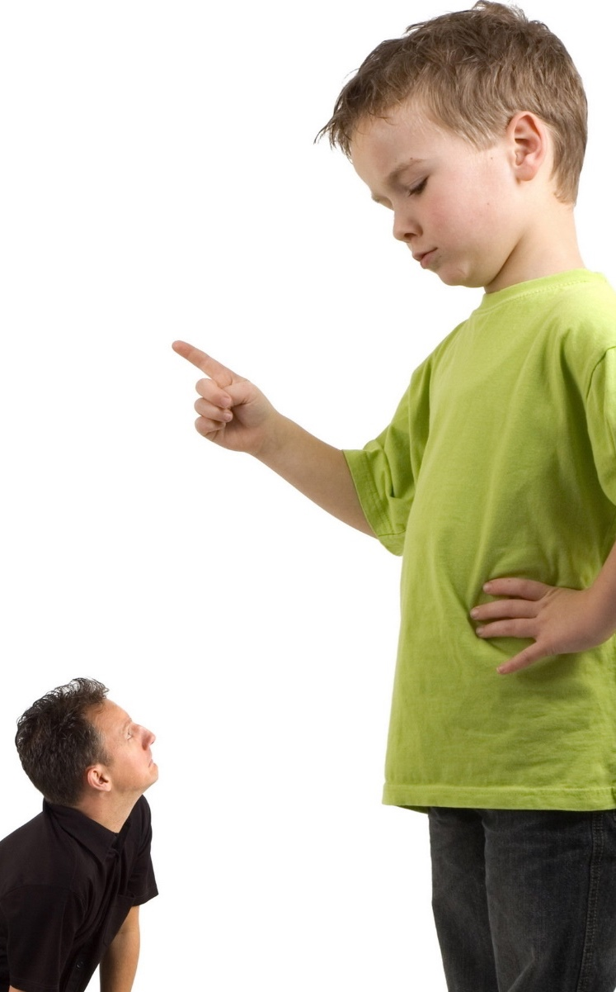
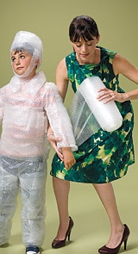
גמילה מהשפה הרגילה
כוחנות/תקיפה
מחיקה עצמית
גוננות/מאמץ יתר
Notes:
האופן בו הם מנסים לפתור את הבעיה גורם להחמרתה.
*גוננות יתר (מאמץ יתר) ההורה במאמץ לספק חוויות טובות ובשפע, במאמץ למנוע חוויות שליליות מתוך תפיסת חוויות שליליות ככאלה שהן לרעת הילד וחוויות חיוביות ככאלה שהן בהכרח לטובתו, ההורה פותר/מציל במקום הילד במצבים בהם הילד יכול לפתור/להתמודד בעצמו, הורה שעושה בשביל, במקום הילד גם כשהילד לא ביקש עזרה וגם כשהילד לא לוקח אחריות לחלק שלו בפתרון הבעיה או הקושי.
*הורה מחוק (שלעיתים הופך להורה מוחק)-הורה שמבטל את עצמו, מפסיק להתקיים במפגש עם ילדו כאדם עם רצונות, רגשות, צרכים, מגבלות, או ערכים. הורה כזה יתן מענה לרצונות הילד או יתיר את מעשיו גם כשאלה מנוגדים לערכיו וגם כשאלה לא תואמים את הבנתו לגבי מה שנכון עבור ילדו.
חשוב לציין שלא פעם הורה מחוק, או בגוננות יתר, כלומר- כזה שמתאמץ מאוד, אינו מסוגל להראות עצמו או לבטא עצמו ואת מה שחשוב בעיניו, נופל לפוזיציה תוקפת מאשימה, מבקרת (הגיע הזמן ש...למה אתה לא… נמאס לי שאתה… אתה ילד…. אתה יכול לשכוח מ…..) . אחרי זה מגיעה תחושת האשמה ההורית ולא פעם נלווים אליה מאמצי פיצוי.
*הורות מבולבלת - לגבי שאלות מהותיות (מהן ציפיות מותאמות מהילד, מהו התפקיד של ההורה- נותן שרות/ חבר/סמכות/ספק חווית טובות, מהן תגובות הוריות רצויות במצבים שונים של מפגש מאתגר הורה ילדו כו' ). ישנם ביטויים רבים ומגוונים לבלבול ההורי. פעמים רבות אנו רואים פערים בין מה שנאמר לבין מה שנעשה (אני לא מוכן שתדבר אלי בחוסר כבוד ובפועל ממשיכים שיחה עם הילד שמקלל את ההורה), או חוסר עקביות בין מצבים שונים (רגע אחד מתנהגים כמו נותן שרות של הילד ורגע אחר כמו מפקדים/ מאיימים ואז לא מקיימים), או אמירות לא ברורות.
חשוב גם לומר שכשלילד יש קשיים, ויש לא מעט ילדים הנולדים עם רגישויות ועם קשיים, אנו רואים את ההורים בתגובה, נוטים עוד יותר להפגין בלבול, גוננות יתר ו/או מחיקה עצמית.
דפוסים אלה מתארים אתגר הורי מורכב בו נתונים הורים רבים בני זמננו.
הבלבול ההורי:
לגבי שאלות מהותיות (מהן ציפיות מותאמות מהילד, מהו התפקיד של ההורה- נותן שרות/ חבר/סמכות/ספק חווית טובות, מהן תגובות הוריות רצויות במצבים שונים של מפגש מאתגר הורה ילדו כו' ). ישנם ביטויים רבים ומגוונים לבלבול ההורי. פעמים רבות אנו רואים פערים בין מה שנאמר לבין מה שנעשה (אני לא מוכן שתדבר אלי בחוסר כבוד ובפועל ממשיכים שיחה עם הילד שמקלל את ההורה), או חוסר עקביות בין מצבים שונים (רגע אחד מתנהגים כמו נותן שרות של הילד ורגע אחר כמו מפקדים/ מאיימים ואז לא מקיימים), או אמירות לא ברורות.
מהו התפקיד ההורי
מהן ציפיות הוריות מותאמות מהילד
מהן תגובות הוריות מותאמות ?
מה ניתן לצפות שהילד יעשה בשלב בו נמצא (במיוחד אם יש לו קושי)?
איך להשפיע עליו ? איך להגיב כשהילד לא מתחשב במה שחשוב לנו.
לסמוך עליו שיסתדר ויפתור או לפתור לו, לאפשר לו ליפול או למנוע נפילות?
איזה יכולות חשוב לנו במיוחד שילדנו יפתח?

Slide 39
שני השלבים הכרחיים!!!
פנייה מגדלת
גמילה משפה רגילה
Notes:
ה"שפה המגדלת" כוללת מצד אחד הכנסת תקשורת אקטיבית חדשה אל שדה הקשר ומצד שני הימנעות מהרגלי תקשורת מוכרים ביחסים של ההורים עם ילדיהם. שני החידושים יחד נועדו להציב את ההורים כמכוונים את ילדיהם להתפתחות (לבוב ואלקיים, 2017).
בצד ה"חיובי", או האקטיבי, של ה"שפה המגדלת" ההורים מדברים או נוהגים עם ילדיהם באופן שנועד אך ורק "להאיר" את עצמם. היינו, הם אומרים דברים על עצמם (נותנים ביטוי לרגשותיהם, צרכיהם, מגבלותיהם) או עושים דבר מה עם עצמם (נותנים ביטוי לאוטונומיה שלהם), ולא אומרים או פועלים על ילדיהם.
זהו סוג תקשורת שמותאם להקשר של מערכת יחסים בה קיים ספק בנוגע למידת השותפות, שכן הוא אינו דיאלוגי. אותן אימרות או פעולות עצמיות נועדו להעביר מידע אודות ההורים, לילדיהם. ההנחה בשיטת אייכה היא שמידע זה הינו מידע "מגדל", כלומר מידע מעודד התפתחות עצמאית אצל הילדים. בבסיסו מידע זה מעביר מסר בהיר וקליט על היות ההורים נבדלים מילדיהם. במילים אחרות, שהם אינם מקשה אחת. זהו מסר "מגדל", שכן הורים שמאותתים בעקביות שהם נבדלים מילדיהם מבהירים בכך את תחומי האחריות שנמצאים ברשות ההורים ואת תחומי האחריות שנמצאים ברשות ילדיהם. קליטת מידע זה על ידי הילדים מאפשר להם לקחת את האחריות שנמצאת בתחומם ולהתפתח (Cohen & Lwow, 2004). בבעיות פסיכולוגיות מדובר בעיקר בתחומי הוויסות הרגשי וההשתלבות (Benjamin, 1988).
בצד ה"שלילי", או הנמנע, של השפה המגדלת ההורים משתדלים להמנע מדרכי התייחסות רגילות וטבעיות לילדיהם שמבלי משים מעבירות מסר הפוך מהיות ההורים נבדלים מילדיהם. ההורים מקבלים רשימה של סוגי תקשורת שונים עם ילדיהם שבעת הטיפול שואפים להשהות כשהם פוגשים בביטויים השונים של הבעיה. זו התקשורת שמכונה "שפה רגילה" (הנסיונות הרגילים לפתור בעיות)

Slide 40

תודה רבה על ההקשבה!!!

